Slide 1
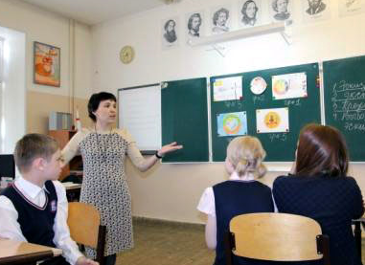
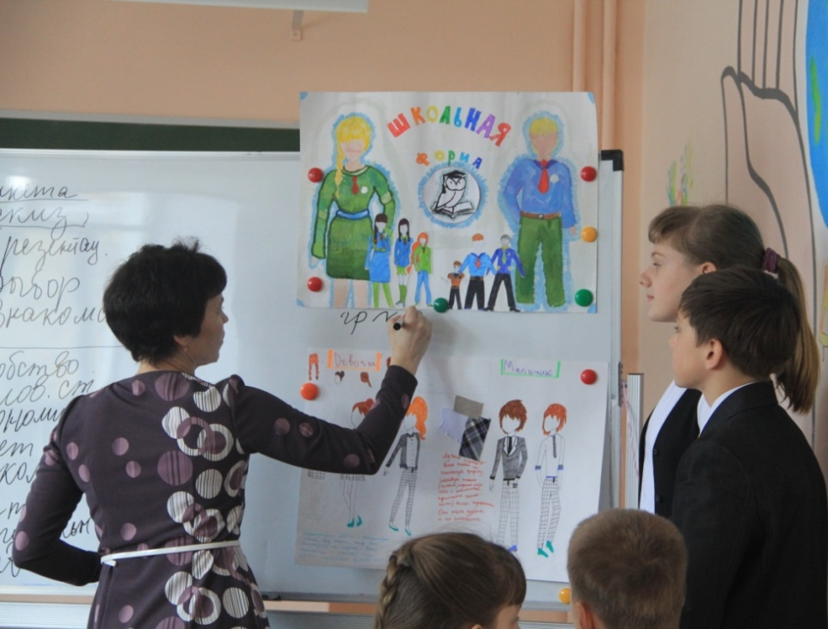
Критериальное оценивание учебных достижений учащихся на уроках ИЗО
МБОУ Гимназия № 91
им. М.В. Ломоносова
г.Железногорск
Учитель ИЗО
Юргельян Елена Сергеевна

Slide 2

Задачи
уделять внимание критериальному оцениванию, так как оно способствует «расшифровке» полученной оценки;
создавать благоприятный психологический климат в процессе оценивания.

Slide 3
17 | Зачем людям украшения. | 1 | - осознание роли ДПИ разных стран и времен в жизни человека и общества. | Регулятивные: - принимают и сохраняют учебную задачу; планируют (в сотрудничестве с учителем и одноклассниками), необходимые действия, действуют по плану, контролируют процесс и результаты деятельности, адекватно оценивают свои достижения и достижения одноклассников. Познавательные: - учатся определять цель, проблему в учебной и практической деятельности, осознают недостаточность своих знаний; - находят в учебниках и др. источниках, в т.ч. используя ИКТ достоверную информацию, необходимую для решения учебных задач. Коммуникативные: - учатся излагать свое мнение в диалоге, строить понятные для партнера по коммуникации речевые высказывания; адекватно выражать и контролировать свои эмоции. Личностные: - испытывают желание осваивать новые виды деятельности, участвовать в творческом созидательном процессе. - проявляют интерес к поставленной задаче, - проявляют заинтересованность не только в личном успехе, но и в решении проблемных заданий всей группой.
18 | Роль декор. искусства в жизни древнего общества. | 1 | - осознание роли ДПИ разных стран и времен в жизни человека и общества.
19 | Одежда говорит о человеке. | 1 | - умение распознать по стилистическим особенностям образного строя произведения ДПИ Др. Египта, Китая, Западной Европы XVII в.
20 21 | Костюм эпохи барокко. Коллективный творческий проект «Бал в интерьере дворца». | 2 | - умение находить информацию, необходимую для решения учебной задачи, самостоятельно вычитывать фактическую информацию, составлять произвольное речевое высказывание в устной форме о костюме эпохи барокко.

Slide 4
Критериальное оценивание
выбор необходимых критериев для оценивания своих работ;
алгоритм выставления отметки;
оценка экспертной комиссии;
сопоставление оценки экспертов с оценкой группы;
самооценка.

Slide 5
Диаграмма «Паутинка»
Умение работать в группе
Композиционный строй
Цветовой строй
Ораторское искусство
Комфорт
Оригинальность
Умение отвечать на поставленные вопросы
Регламент

Slide 6
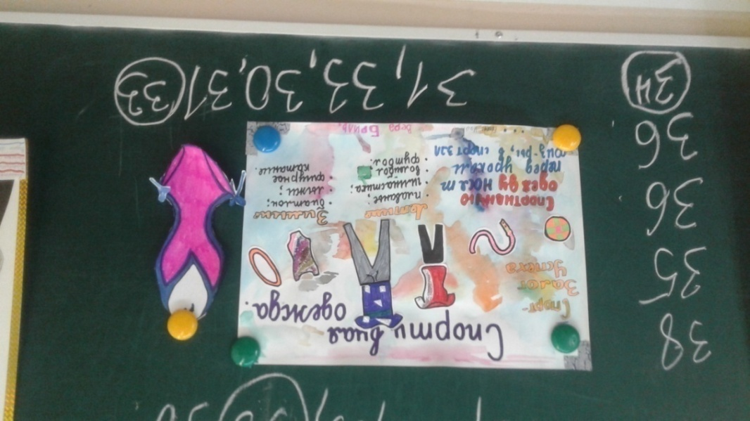
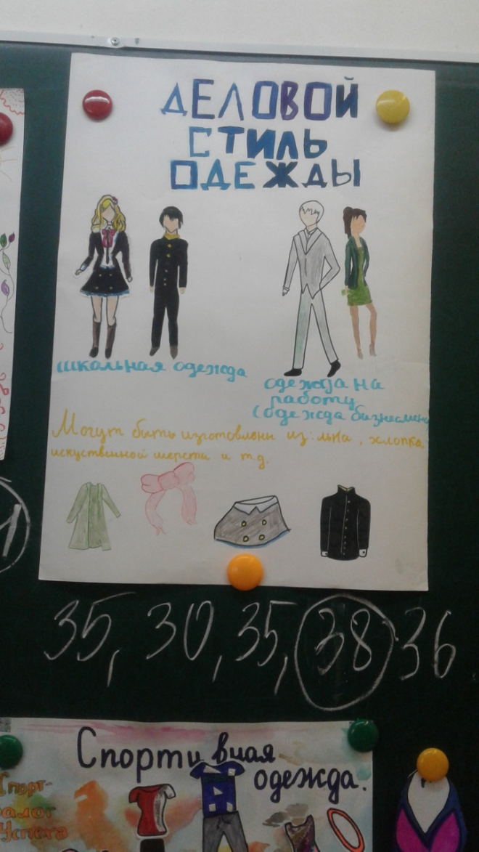
Критериальное оценивание
№ группы | Критерий 1 | Критерий 2 | Критерий 3 | Критерий 4 | Итого:
1
2
3
4
5

Slide 7
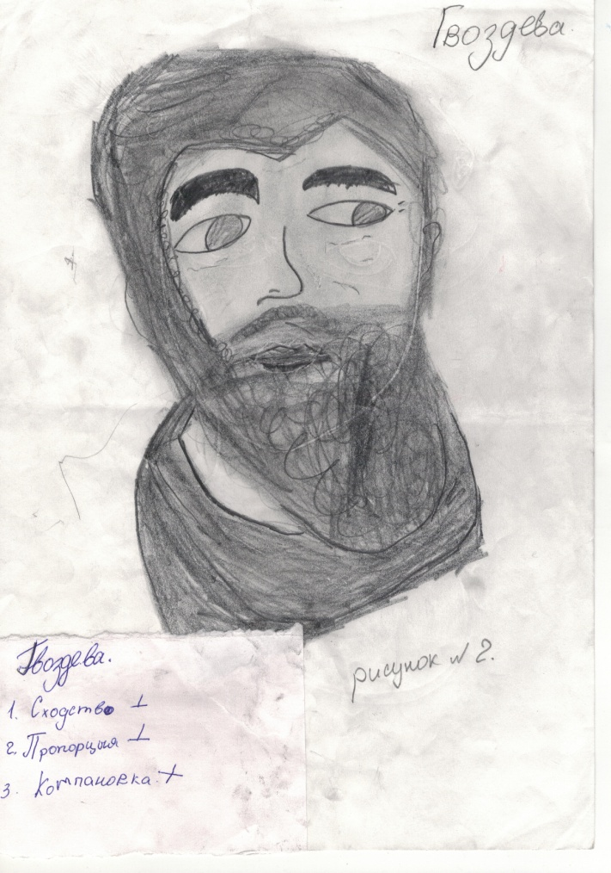
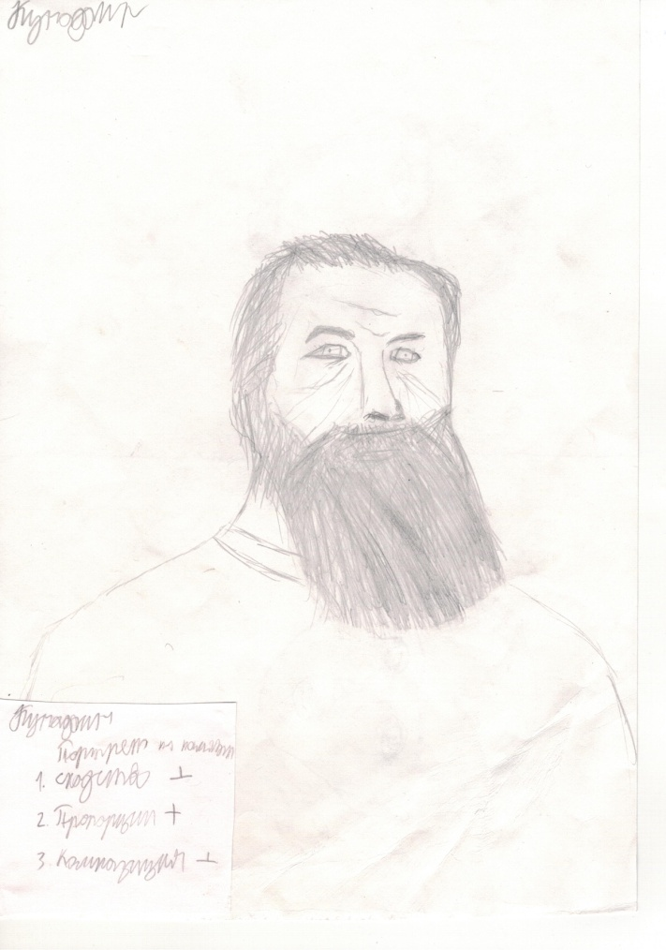
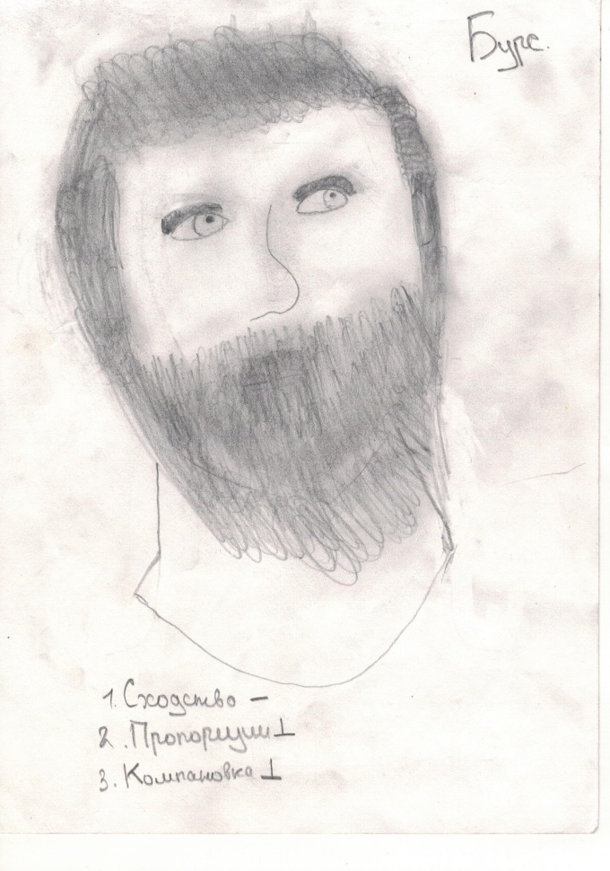
Критериальное оценивание

Slide 8
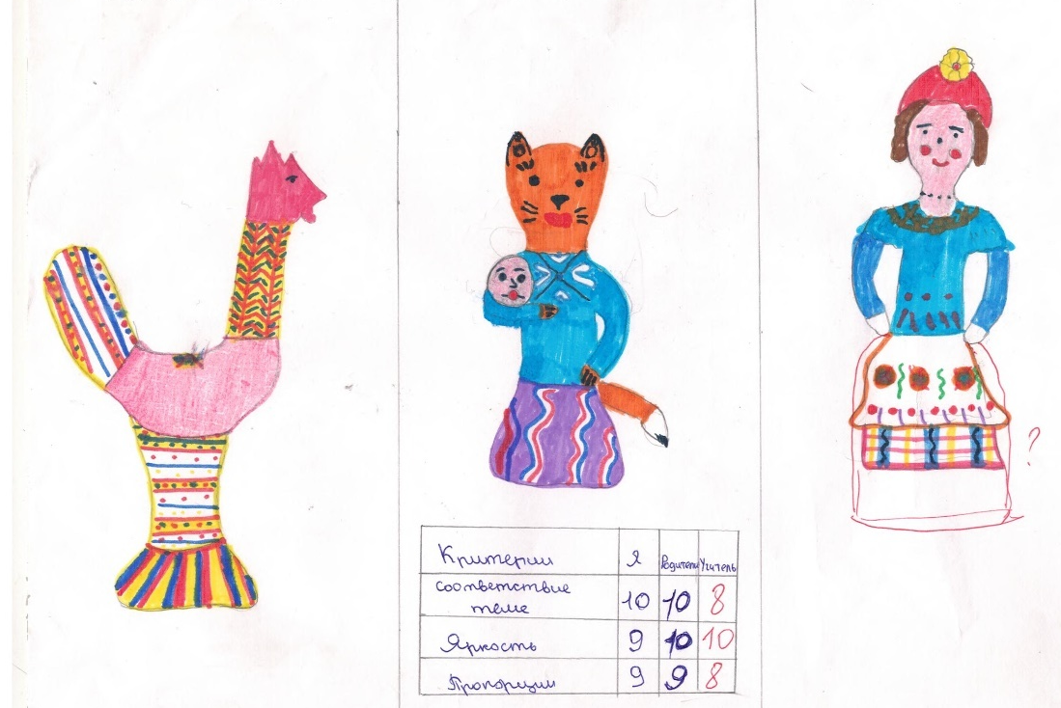
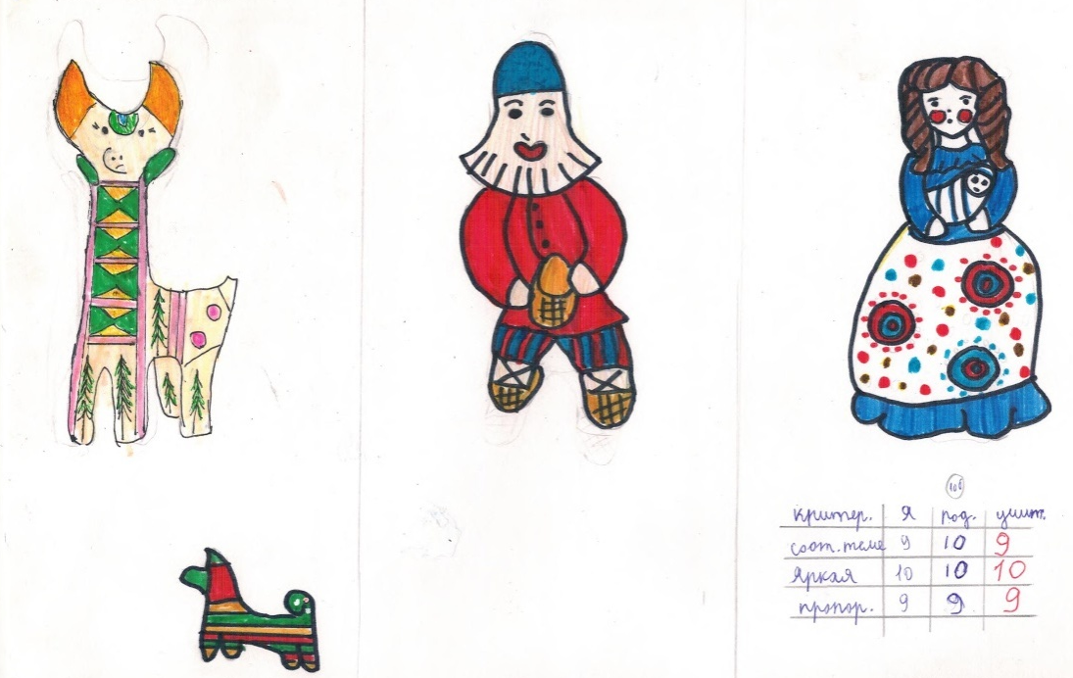
Критериальное оценивание

Slide 9
Результат
делает оценку более объективной и прозрачной;
мотивирует всех учащихся;
развивает самооценку и самоорганизацию;
обеспечивает обратную связь;
формирует УУД у учащихся.

Slide 10
17 | Зачем людям украшения. | 1 | - осознание роли ДПИ разных стран и времен в жизни человека и общества. | Регулятивные: - принимают и сохраняют учебную задачу; планируют (в сотрудничестве с учителем и одноклассниками), необходимые действия, действуют по плану, контролируют процесс и результаты деятельности, адекватно оценивают свои достижения и достижения одноклассников. Познавательные: - самостоятельно создают алгоритм деятельности при решении проблемы; определяют цель. - осознают недостаточность своих знаний; - находят в учебниках и др. источниках, в т.ч. используя ИКТ достоверную информацию, необходимую для решения учебных задач. - Коммуникативные: - учатся излагать свое мнение в диалоге, строить понятные для партнера по коммуникации речевые высказывания; адекватно выражать и контролировать свои эмоции. Личностные: - испытывают желание осваивать новые виды деятельности, участвовать в творческом созидательном процессе; - проявляют интерес к поставленной задаче, - проявляют заинтересованность не только в личном успехе, но и в решении проблемных заданий всей группой.
18 | Роль декор. искусства в жизни древнего общества. | 1 | - осознание роли ДПИ разных стран и времен в жизни человека и общества.
19 | Одежда говорит о человеке. | 1 | - умение распознать по стилистическим особенностям образного строя произведения ДПИ Др. Египта, Китая, Западной Европы XVII в.
20 21 | Костюм эпохи барокко. Коллективный творческий проект «Бал в интерьере дворца». | 2 | - умение находить информацию, необходимую для решения учебной задачи, самостоятельно вычитывать фактическую информацию, составлять произвольное речевое высказывание в устной форме о костюме эпохи барокко.

Slide 11
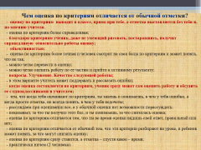
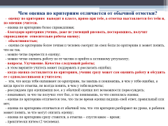
Эффективность использования критериального оценивания в стабильных условиях и условиях трансформации обучения.
1. Чем оценка по критериям отличается от обычной отметки?
2. Считаете ли вы оценивание по критериям необходимым для учащихся? Обоснуйте свой ответ.
3. Способствует ли оценивание по критериям улучшению собственных результатов? Творческому достижению? Каким образом?

Slide 12
Чем оценка по критериям отличается от обычной отметки?
- оценку по критериям выводят в классе, прямо при тебе, а отметка выставляется без тебя и, по мнению учителя.
- оценка по критериям более справедливая;
- благодаря критериям ученик, даже не умеющий рисовать, постаравшись, получит справедливую относительно работы оценку;
- объективностью;
- оценка по критериям более точная и человек смотрит на свои балы по критериям и может понять, что не так.
- можно четко перевести в оценку;
- можно четко оценить работу по ее частям и прийти к истинному результату;
- вопросы. Улучшение. Качество следующей работы;
- в этом варианте учитель может поддержать и рассказать ошибки;
- когда оценка составляется по критериям, ученик сразу может сам оценить работу и обсудить ее с одноклассниками и учителем;
- тем, что когда тебя оценивают по критериям, ты знаешь и понимаешь, в чем у тебя ошибки, а когда просто отметка, не всегда понять, в чем у тебя недочеты;
- рассуждаем при оценивании все, а у обычной оценки нет возможности порассуждать;
- показывает, за что ты получил этот бал, и ты понимаешь, за что снизилась оценка;
- оценка по критериям отличается тем, что ты во время оценки видишь свой ответ, правильный или нет;
- оценка по критериям отличается от обычной тем, что эти критерии разбирают на уроке, и ребенок может понять, за что могут снизить оценку;
- оценка по критериям сразу ставится, а отметка – спустя какое – время;
- практически ничем (2 человека).

Slide 13
Считаете ли вы оценивание по критериям необходимым для учащихся? Обоснуйте свой ответ.
- да, так как, когда оценивают по критериям, можно увидеть свои ошибки и недочеты, и не совершить их в следующий раз.
- да, так как для всех должны быть одинаковые требования;
- да, ведь ученик понимает, за что ему ставят такую отметку;
- нет, это слишком долго;
- да, так как оценивание по критериям дает понять что он сделал не так, и потом сделать лучше;
- да, потому что дети будут совершенствоваться;
- да. Человек понимает, над чем ему надо работать;
- каждому свое;
- да, так как мы ученики еще не великие художники и должны знать свои ошибки;
- да, Они могут увидеть свои ошибки и в дальнейшем не повторять их;
- да, учащийся понимает, в чем у него ошибка и в следующий раз сделает намного лучше без этих недочетов;
- оценивание по критериям необходимо, ведь ученик может услышать адекватный ответ;
- я считаю, что это необходимо, т.к. мы видим где совершили ошибки и это обоснованно;
- да, чтобы видеть свои ошибки и улучшить результат;
- да, благодаря оценке по критериям можно увидеть свои недочеты и исправить их в следующий раз;
- да, я считаю это необходимым;
- да, так легче;
- да, способствует.

Slide 14
Способствует ли оценивание по критериям улучшению собственных результатов? Творческому достижению? Каким образом?
- да способствует;
- да, мотивацией;
- да, люди делая ошибки, в следующий раз пытаются их не совершать снова, также оценивание проходит всем классом, где можно услышать мнение окружающих;
- способствует, но не для всех, т.к. кто-то развивается в этом и понимает, а кто-то даже через несколько уроков не поймет;
- да, если у нас стоит низкий бал за композицию в рисунке, тогда мы будем исправлять свой результат;
- конечно, способствует улучшению результатов, ведь ребенок может исправить свои ошибки, услышав о них (2 человека);
- да, ведь ты понимаешь что у тебя не получается и к чему надо стремиться. Ты будешь следить за этими местами, которые у тебя не получаются;
- да, способствует. Обсуждая работу по критериям, ученик может узнать недостатки своей работы и в будущем их исправить;
- да, мои работы с каждым месяцем становятся лучше;
- скорее да, ты учитываешь свои ошибки.
- да. Человек будет отрабатывать то, где получил меньший бал;
- да. Да дети могут изменяться в процессе работы;
- да. Ты присматриваешься к своей работе и развиваешь творческое мышление. Чтобы не было прежних ошибок, прислушиваешься к советам;
- не думаю, человек все равно расстроится;
- да, развивается глазомер, человек в будущем не совершает ошибок, допущенных в прошлом;
- да, т.к. человек стремится улучшить свою оценку по критериям.

Slide 15
«В мире, где от каждого будет требоваться самоорганизация, потребуется и постоянная самооценка; развитие уверенности в своих силах должно включать в себя умение оценивать свои успехи» Драйден Гордон «

